Slide 1

Bonjour à tous !
Voici une présentation simplifiée de quelques
solutions qui permettent la connexion au réseau
HAMNET
Le complément numérique,
nécessaire en cas de crise
--------------------------------------------------------------------------------------------------------------
Rodolphe Schöneburg, HB9VAB
Responsable technique IAPC
The International Amateur Packet Club
création en 1989
IAPC est membre collectif de l’USKA depuis 2008

Slide 2
LE RACCORDEMENT AU HAMNET
« UTILE À L’OPÉRATIONNEL DE SECOURS »
AVANTAGES
Interconnexion des systèmes informatiques
Voix sur IP (VoIP)
Transmission de contenu
Contrôle à distance
Diffusion d’informations (reporting) etc...

Slide 3
LE RACCORDEMENT AU HAMNET
CONNEXION
Connexion à haute vitesse par faisceau dirigé,
directement sur un nœud HAMNET
(compliqué à mettre en œuvre à cause des handicap
géographiques et techniques en 5 ou 10 GHz)
Connexion à vitesse réduite, mais sur des
fréquences d’utilisation courante par les
radioamateurs. (Objet de cette présentation)
Ces deux façons de faire sont toutefois complémentaires et l’avenir nous apportera des réponses lors de nos expérimentations.

Slide 4



LE RACCORDEMENT AU HAMNET
LES SYTÈMES À VITESSE RÉDUITE
Connexion radio à vitesse réduite half-duplex - NPR NPR (new packet radio)
Développé par un ingénieur français, Guillaume – F4HDK
Connexion radio à vitesse réduite full-duplex - HNAP
HNAP - Hamnet Access Protocol
Développé par Lukas Ostendorf durant son master et lors de sa thèse chez Rohde et Schwarz à Munich
Connexion radio à vitesse réduite full-duplex - WRAN
WRAN - Wireless Regional Area Network
Développé par ÖVSV et TU-Wien

Slide 5
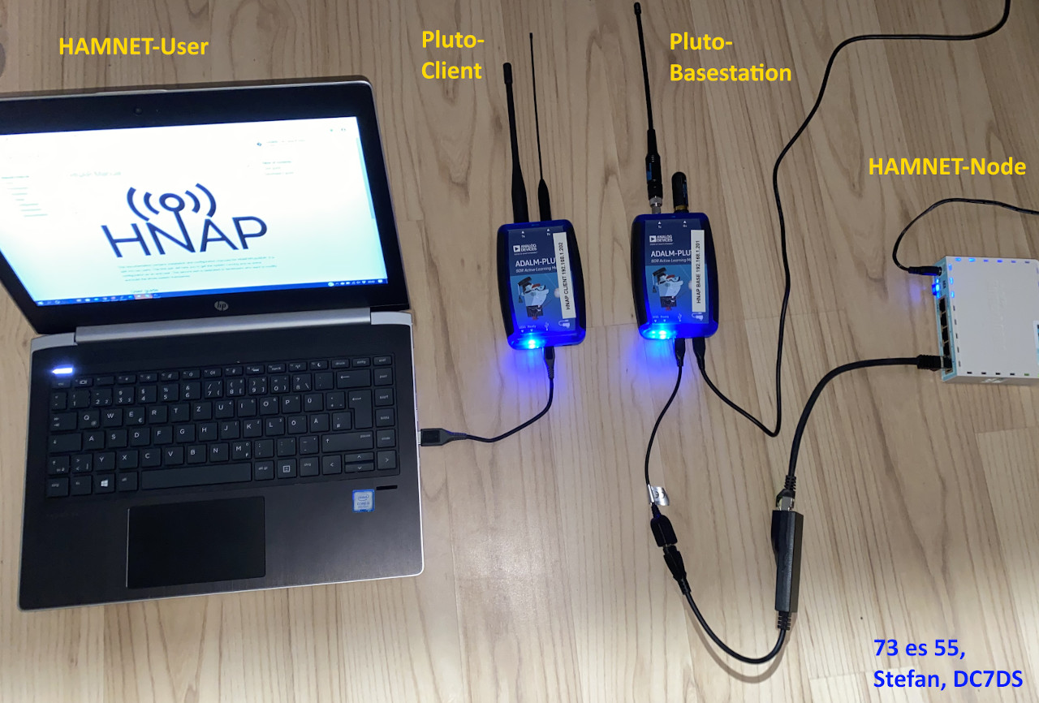
RÉALISATION
HNAP
Basé sur l’emploi du développement PLUTO
https://hnap.de

Slide 6
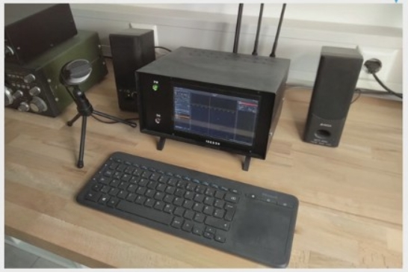
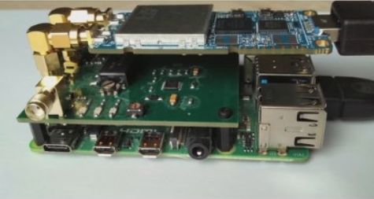

RÉALISATION
WRAN
Basé sur l’emploi du développement LimeSDR
La présentation est disponible sur Internet : https://vimeo.com/431496099

Slide 7
LE 100 % OPEN-SOURCE
totalement développé par un radioamateur
NPR – New Packet Radio
Cette réalisation conçue totalement par Guillaume F4HDK a le mérite d’être totalement opérationnelle. Le système est disponible en kit et même assemblé par un partenaire.
La collectivité radioamateur est sensible au fait qu’il a travaillé énormément pour parvenir à présenter un système bien fonctionnel.

Slide 8
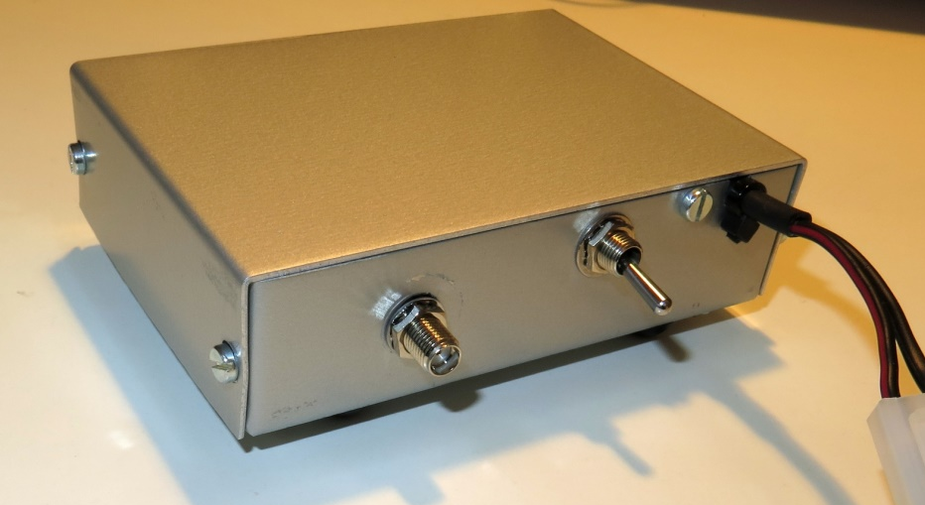
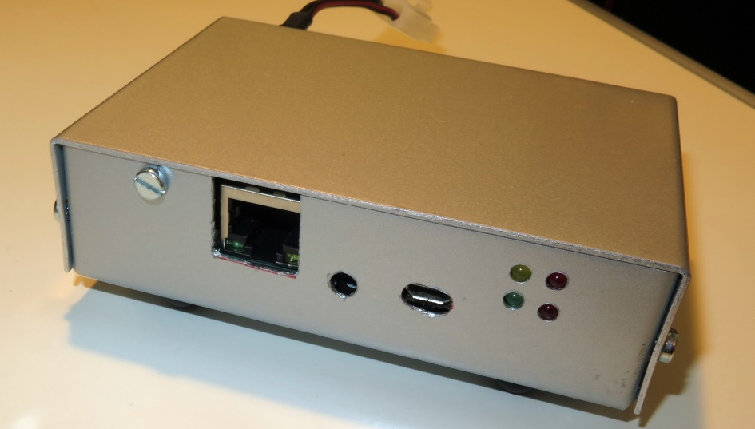
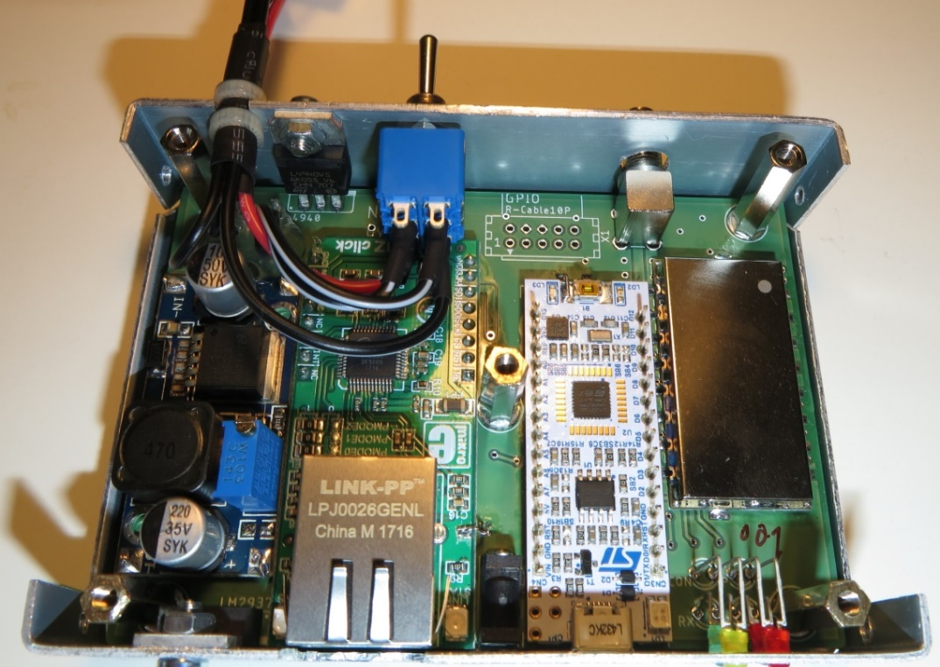
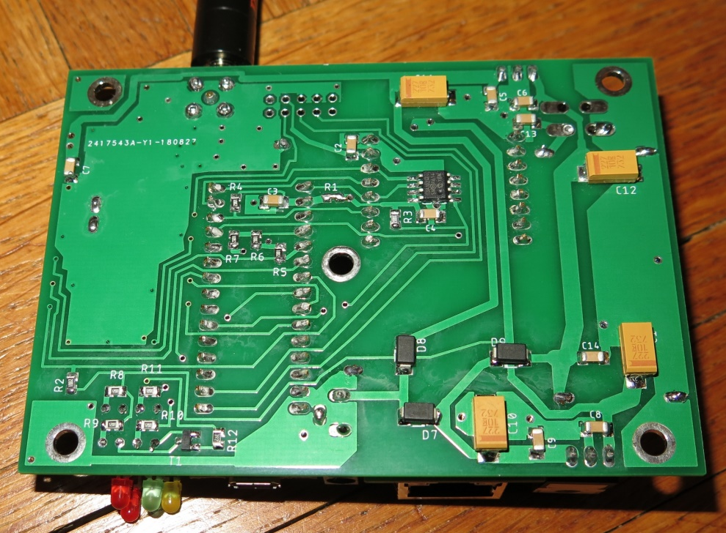
RÉALISATION
NPR – MODEM en kit

Slide 9
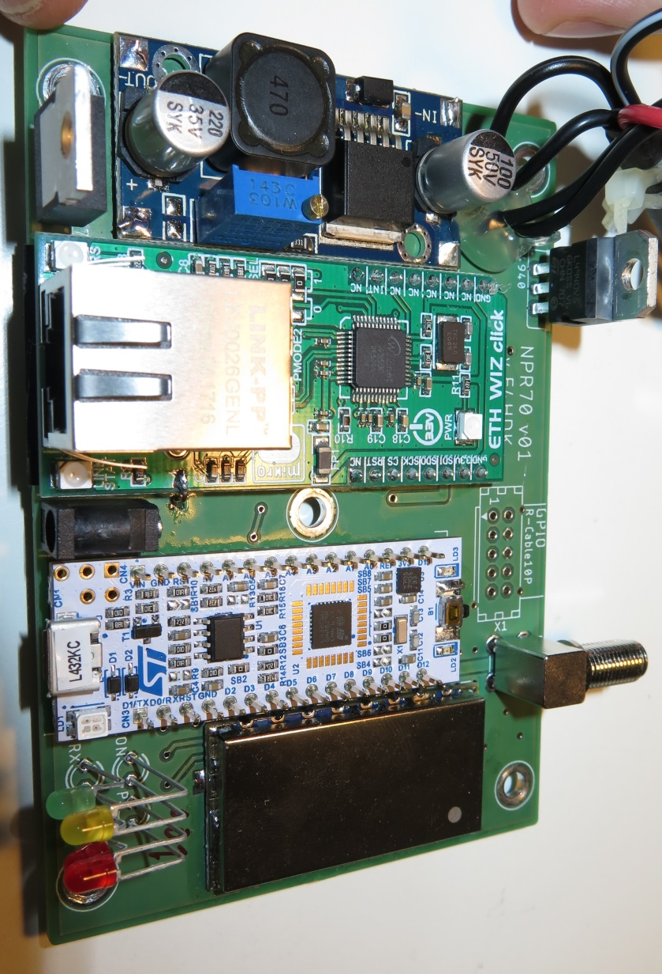
RÉALISATION
NPR – Détails PCB MODEM
Régulateur à découpage
(ITEAD LM2596)
Module Ethernet SPI
(Eth-Wiz-Click Wiznet W5500
ou USR-ES1)
Microcontrôleur
Mbed Nucleo STM32 L432KC
Module radio
RF4463 F30 (à base de SI4463)

Slide 10
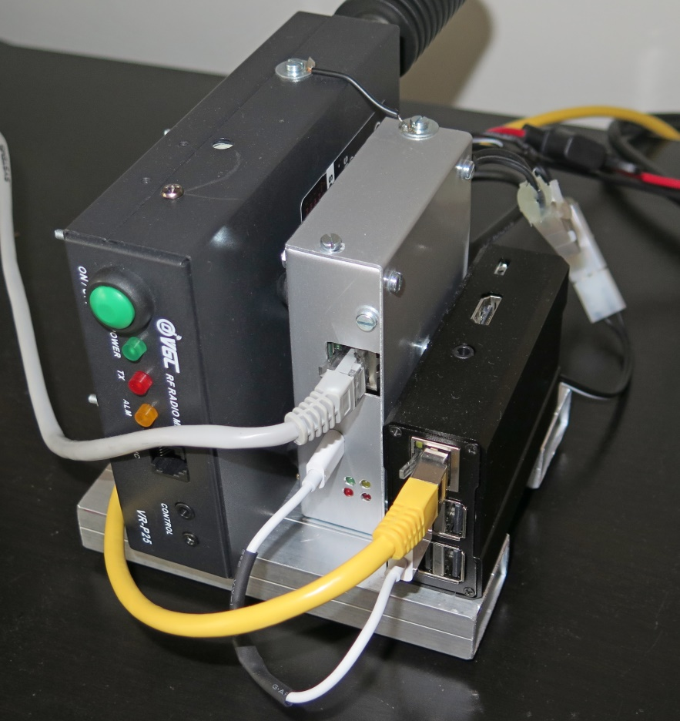
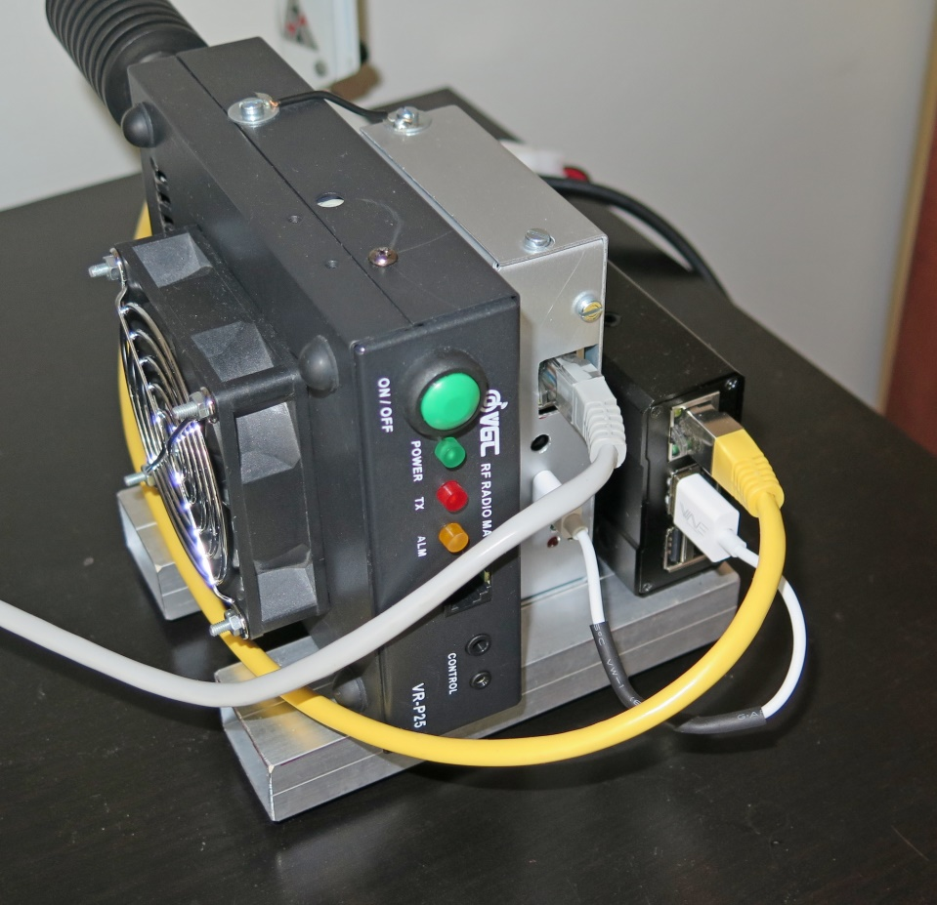
RÉALISATION
NPR – Solution en kit après assemblage
Exemple de réalisation MASTER
- Administrable à distance via un Raspberry-Pi
- Entièrement configurable et reprogrammable
- Adjonction d’un gros ventilateur avec thermostat sur l’ampli RF

Slide 11
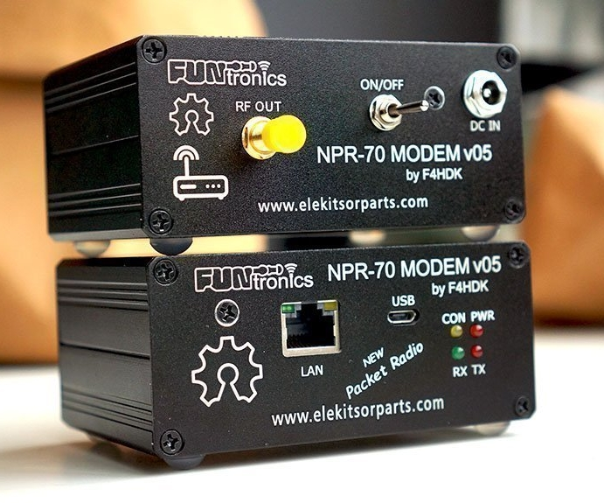
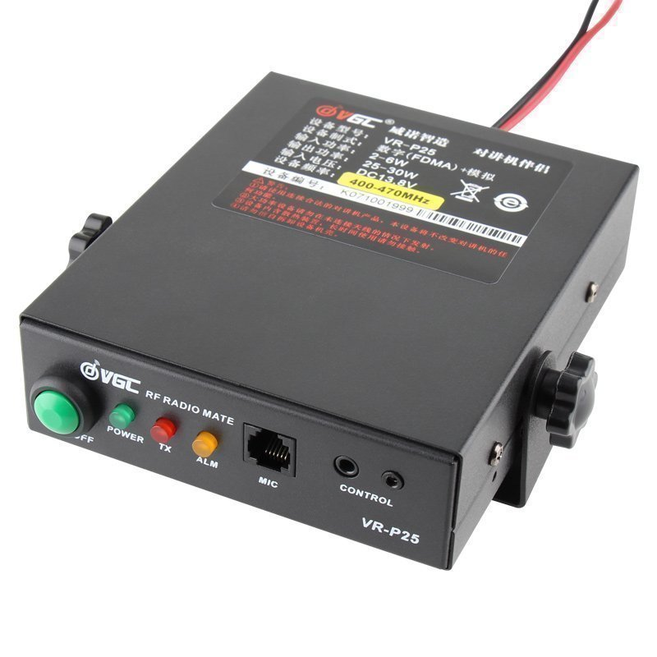
RÉALISATION
NPR – Solution assemblée Elekitsoparts
Avec ampli RF DMR VR-P25D 20W

Slide 12
VUE D’ENSEMBLE
LE RÉSEAU NPR
Optimisé pour la configuration « points à multipoint ».
Utilisation possible « point à point »
1 Relais central, appelé MASTER
Plusieurs clients
Exemple d’utilisation :
DATV bas débit (200kbps)
bi-directionnel mono fréquence.
NPR70
430MHz
NPR70
430MHz
Client
NPR70
modem
NPR70
modem
NPR70
HAMNET
5.6GHz
Master
NPR70
Client
NPR70
Exemple d’utilisation :
Extension du HAMNET
2.4GHz, 5GHz & 10GHz

Slide 13
LES DIFFÉRENCES
COMPARATIF DE PERFORMANCES avec le NPR
 | Débit | Fréquences
Ancien packet radio | Brut : <9600bps Utilisable : quelques kbps | Toutes (mais principalement 144MHz et 430MHz)
NPR New packet radio | Théorique : 110 kbps à 1Mbps Utilisable : (half-duplex) 70 à 500 kbps | 420-450MHz
HSMM-HAMNET–WiFi | Brut : >10Mbps Utilisable : >10Mbps | 2.4GHz-5.6GHz-10GHz

Slide 14
LE SYSTÈME – NPR
Protocole IP bi-directionnel sur liaison radio
(pas d’AX.25 malgré le nom “packet radio”)
Débit intermédiaire entre l’ancien packet-radio et HSMM
« High Speed Multi Media » - WiFi
Gamme de fréquences : actuellement 420-450MHz
Compatibilité avec la réglementation radioamateur
Respecte la transmission périodique des indicatifs
Aucun cryptage, transmission en clair
Le Master (relais) n’émet que s’il est sollicité dès le 1er client

Slide 15
LE SYSTÈME - NPR
EXPLOITATION
On observe quelques limitations mais peu pénalisantes car le système continue à évoluer
Pour l’instant 7 clients simultanés au maximum
(évolution en cours pour passer à 15 clients simultanés sur un master)
300km maxi (limitation du protocole)
Vu la bande utilisée et l’occupation en fréquence sur 430-440MHz, les carractéristiques du NPR n’autorise pas une utilisation 24h/24, mais devrait être réservé à des situations de crise ou à des exercices annoncés
NPR est difficilement utilisable en « mobile »

Slide 16
LE SYSTÈME - NPR
EXPLOITATION
L’ antenne côté MASTER
sur nœud HAMNET
MULTIPLES PANNEAUX OU STACK DE BIG WEELS
(polarisation horizontale)
PANNEAUX À OUVERTURE SECTORIELLE
(1 ou plusieurs en polarisation horizontale)
ANTENNE VERTICALE CLASSIQUE, COLINÉAIRE
(moins efficace, résultats moins bon, surtout lorsque les clients
se trouvent en milieu urbain)

Slide 17
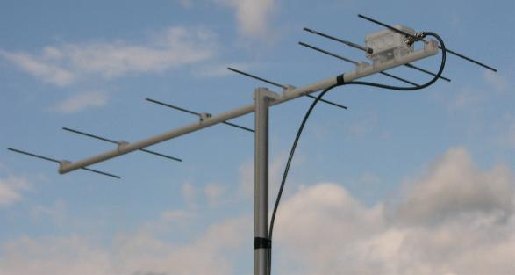
LE SYSTÈME - NPR
EXPLOITATION
L’ antenne côté CLIENTS
NÉCESSITÉ D’INSTALLER UNE ANTENNE DIRECTIVE À GAIN
(Attention c’est de la large bande !)
Cette obligation est due aux problèmes engendré par le phénomène du multipath (bien connu dans l’utilisation des modes numériques).
Choisir la polarisation horizontale ou verticale en fonction des contraintes locales du MASTER
(il n’y a plus de recommandation IARU à ce sujet !)
Yagi horizontale ou verticale

Slide 18
LE SYSTÈME - NPR
VUE DE L’INSTALLATION CÔTÉ CLIENT
Vers antenne
MATÉRIEL A ACQUÉRIR kit ou assemblé
Ampli RF
Le protocole NPR est compatible avec certains ampli RF DMR du commerce.
Ce sont des ampli à commutation TX/RX rapide
Modem-Transceiver
Montage soit même (PCB + logiciel).
Prix en kit : environ 90 CHF boîtier inclus.
3 sources d’alimentation au choix
12V (9V à 20V)
7V (6.5V à 8V)
5V régulé
(tests uniquement, sensibilité RX dégradée)
Connexion Ethernet
Aucun logiciel à installer sur le PC!
Ampli RF
DMR 430MHz
20W
Modem TRX
NPR70
500mW
USB
(facultatif)
Ethernet
Alimentation
7 à 12 V
ou 5V uniquement
pour les réglages

Slide 19
LE SYSTÈME - NPR
ENFIN UN PEU DE TECHNIQUE !
Le protocole a été inventé par Guillaume F4HDK
et voici ses diverses caractéristiques et l’astuce !
L’astuce consiste au détournement de l’utilité première d’un chip dédié à l’ISM sur 433MHz : SI4463
Le choix de la modulation 2GMSK ou 4GMSK (bonne efficacité spectrale).
FEC : (Forward Error Correction) très simple et non réglable. (Dommage!)
TDD : time division duplex.
Les stations parlent sur la même fréquence à tour de rôle.
Cycles TX/RX rapides : 80ms à 200ms. (similaire au DMR)
CHACUN SON TOUR ... AINSI PAS DE CONFUSION !

Slide 20
LE SYSTÈME - NPR
Managed-TDMA : Le Master (relais central) alloue les temps de parole à chacun (Master et clients), selon les besoins du moment, ceci en temps réel donc aucune collision possible.
Gestion des « Timing Advance » : le protocole gère les temps de réponse en fonction de la distance à parcourir.
CHACUN SON TOUR … ET DANS LE BON ORDRE !
MASTER
CLIENT1
CLIENT2
MASTER
CLIENT1
0ms
80ms
Temps
Cycle TDMA = TDMA Frame

Slide 21
LE SYSTÈME - NPR
VUE CÔTÉ MASTER «Mode FDD» (Frequency Division Duplex)
Utilisation en « Frequency Shift » : 2 fréquences séparée
- Une fréquence pour l’uplink (depuis les Clients vers le Master)
- Une fréquence pour le downlink (depuis le Master vers les Clients)
NPR modem
Master Downlink
TX
439MHz
439MHz
434MHz
NPR modem
Client RX
NPR modem
Client TX
Duplexeur RF
NPR modem
Master Uplink
RX
434MHz
←
434MHz
439MHz
Côté Master :
Installation radio full duplex
(avec duplexeur radio)
2 modems:
Un dédié TX – Downlink
Un dédié RX - Uplink
Côté Clients:
Un unique modem par Client.
Half-duplex du point de vue radio.
Commute très rapidement entre les fréquences TX et RX.

Slide 22
MERCI DE VOTRE ATTENTION !
ET À VOS FERS À SOUDER ...

